Slide 1
Pixel 히스토그램 / 기타 학습 내용
Mail

Slide 2
목차
Pixel 정보 히스토그램 그리기 ( Color )
Pxiel 정보 히스토그램 그리기 ( Gray )
Sharpening & 평탄화
7bit gray 변환
Pooling

Slide 3
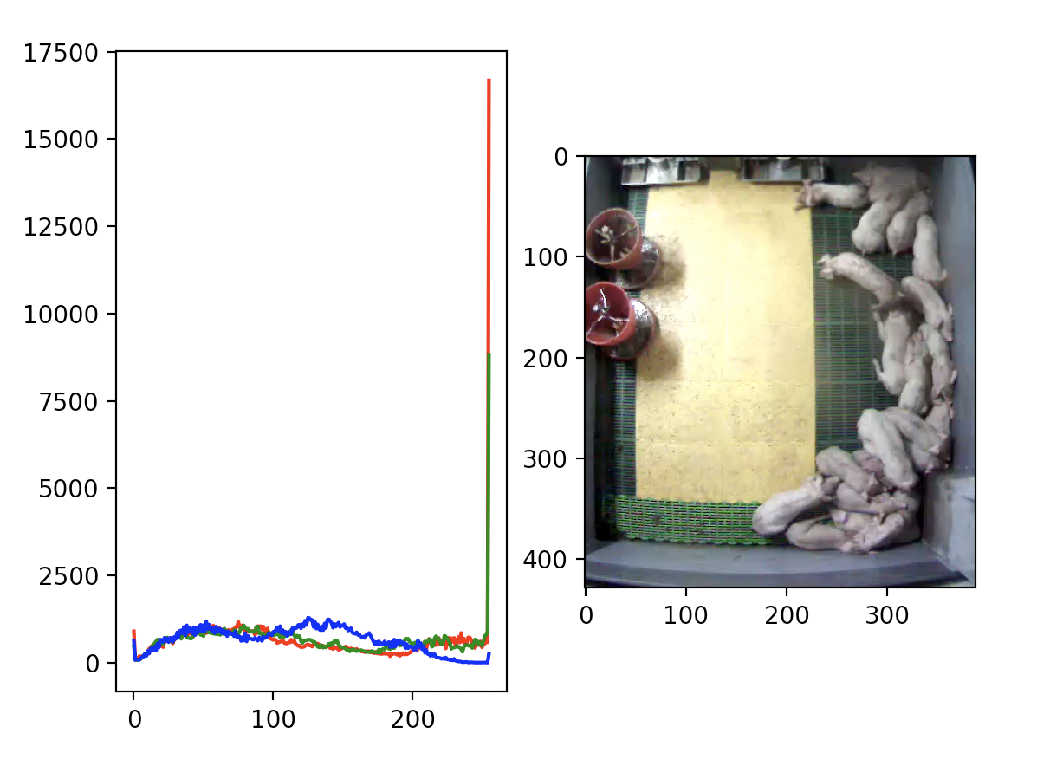
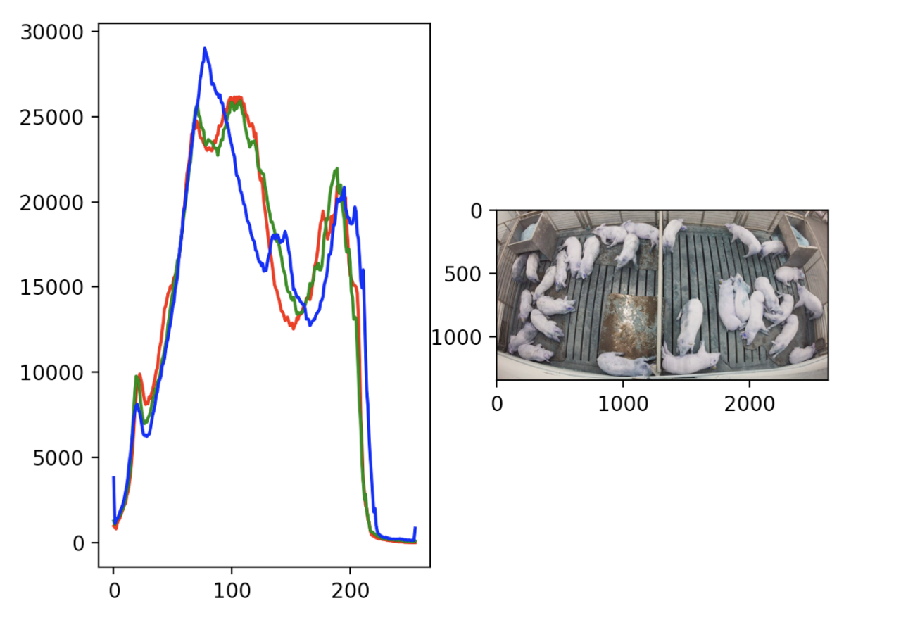
Pixel 정보 히스토그램 그리기 ( Color )
RGB 채널 분리 ( 컬러 )

Slide 4
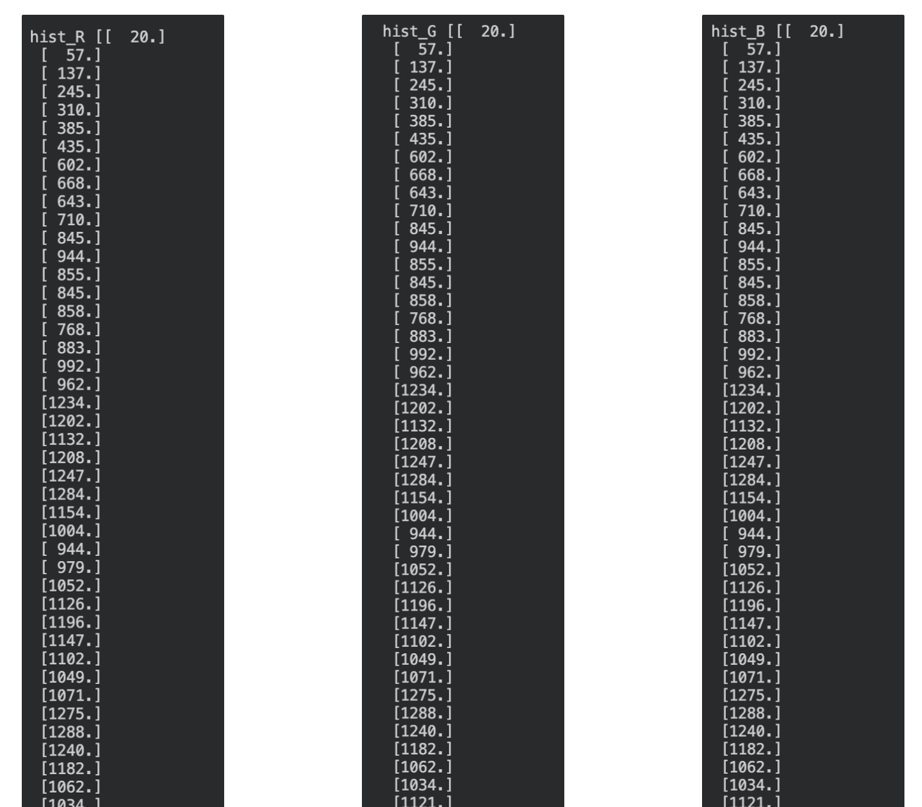
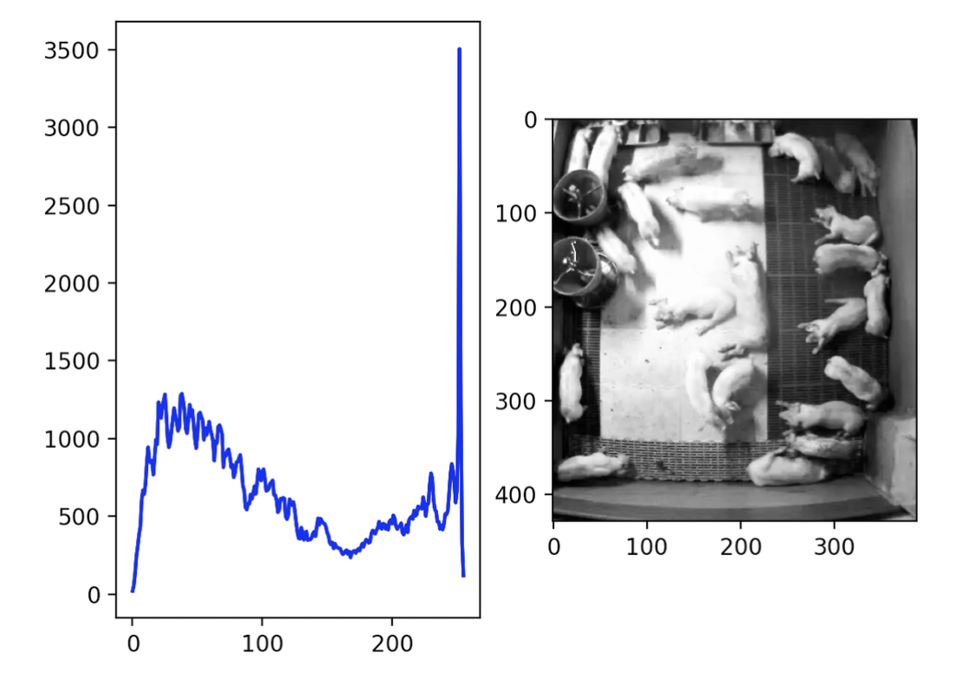
Pxiel 정보 히스토그램 그리기 ( Gray )
RGB 채널 분리 ( 흑백 )
이전에 실험했던 것과 달리 휴대폰으로 흑백 변환한 영상을 RGB 분리했을 때는 채널 별로 동일한 Pixel 값을 가지는 것을 확인함
Gray 변환 시에 사용되는 method에 따라 약간의 차이가 있는 것으로 보임

Slide 5
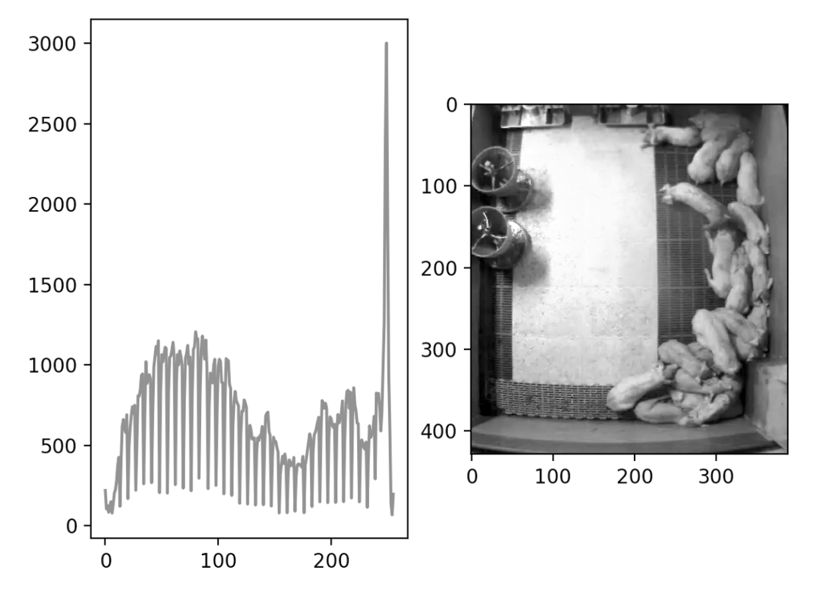
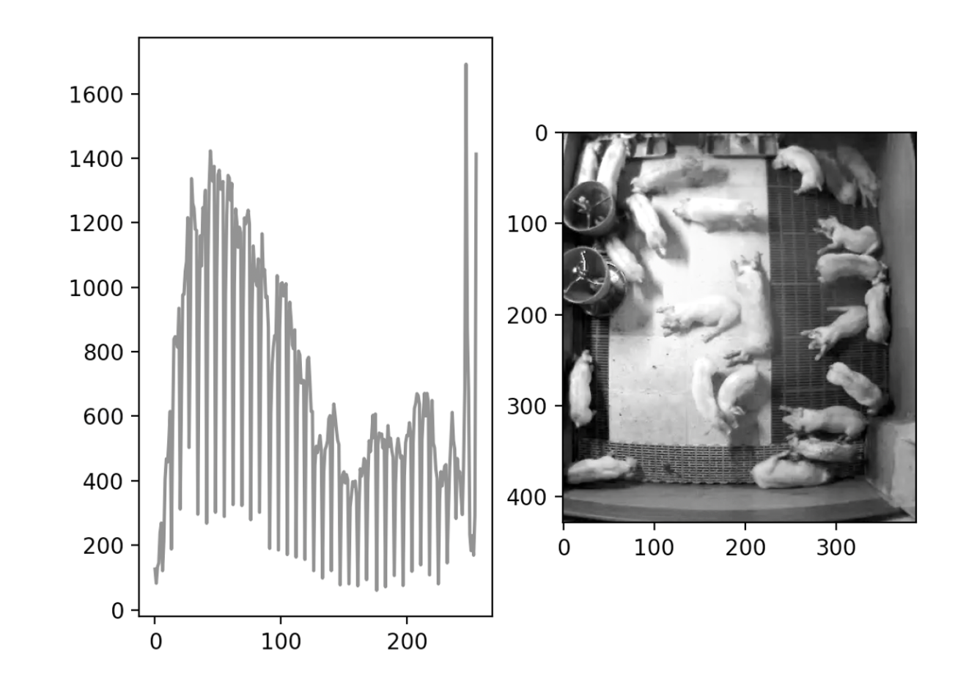
Pxiel 정보 히스토그램 그리기 ( Gray )
Gray scale

Slide 6
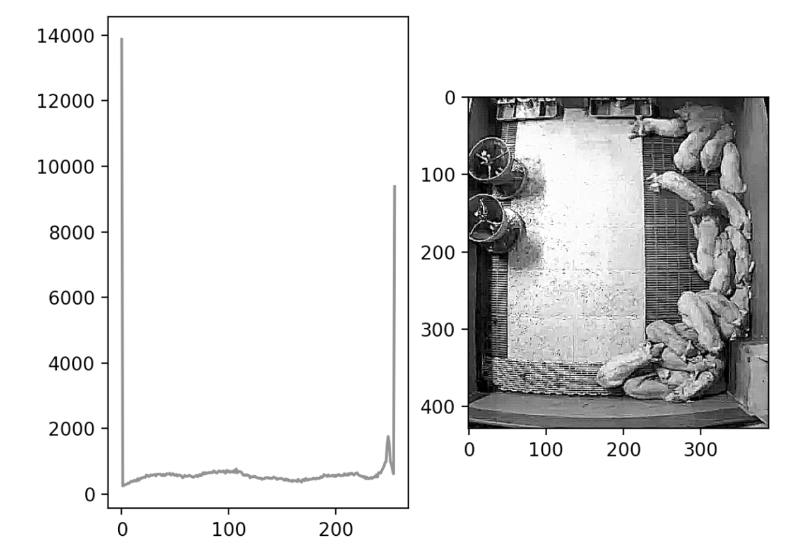
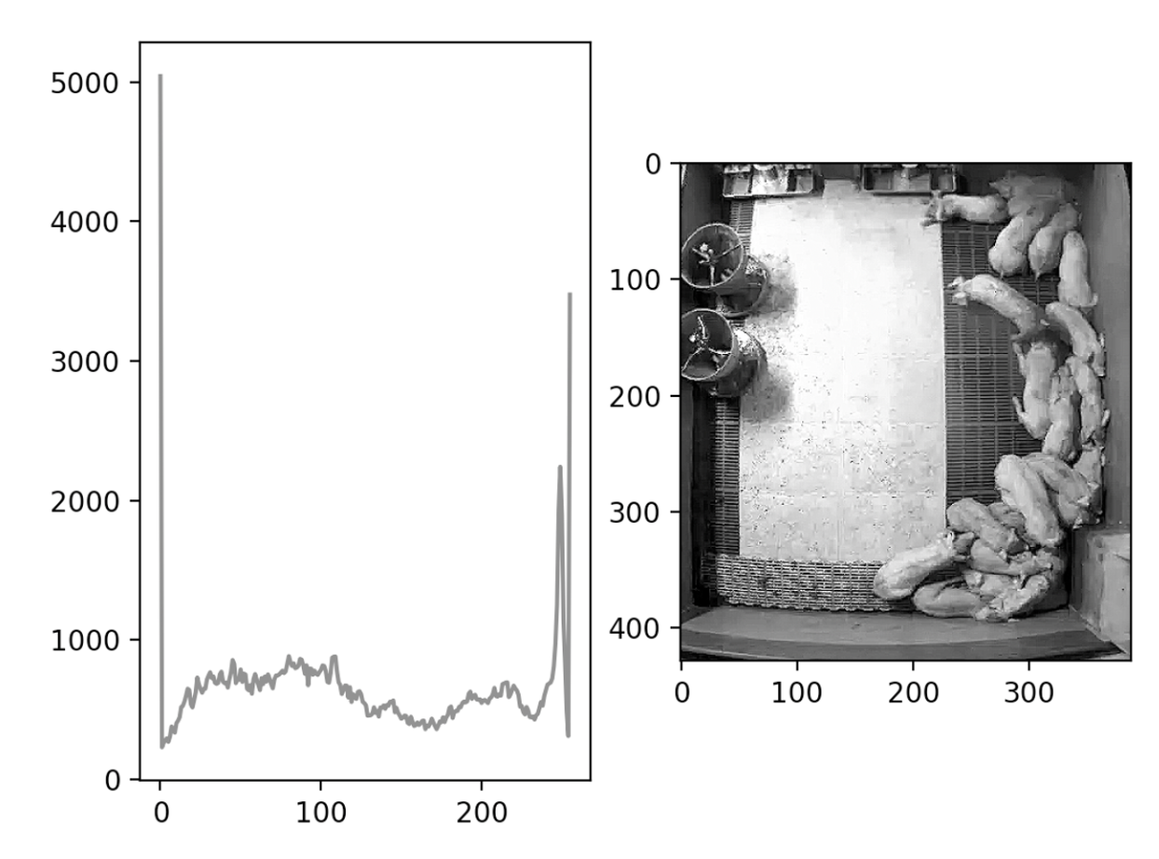
Sharpening & 평탄화
sharpening filter
1. [[-1, -1, -1], [-1, 9, -1], [-1, -1, -1]] 2. [[0, -1, 0], [-1, 5, -1], [0, -1, 0]]

Slide 7
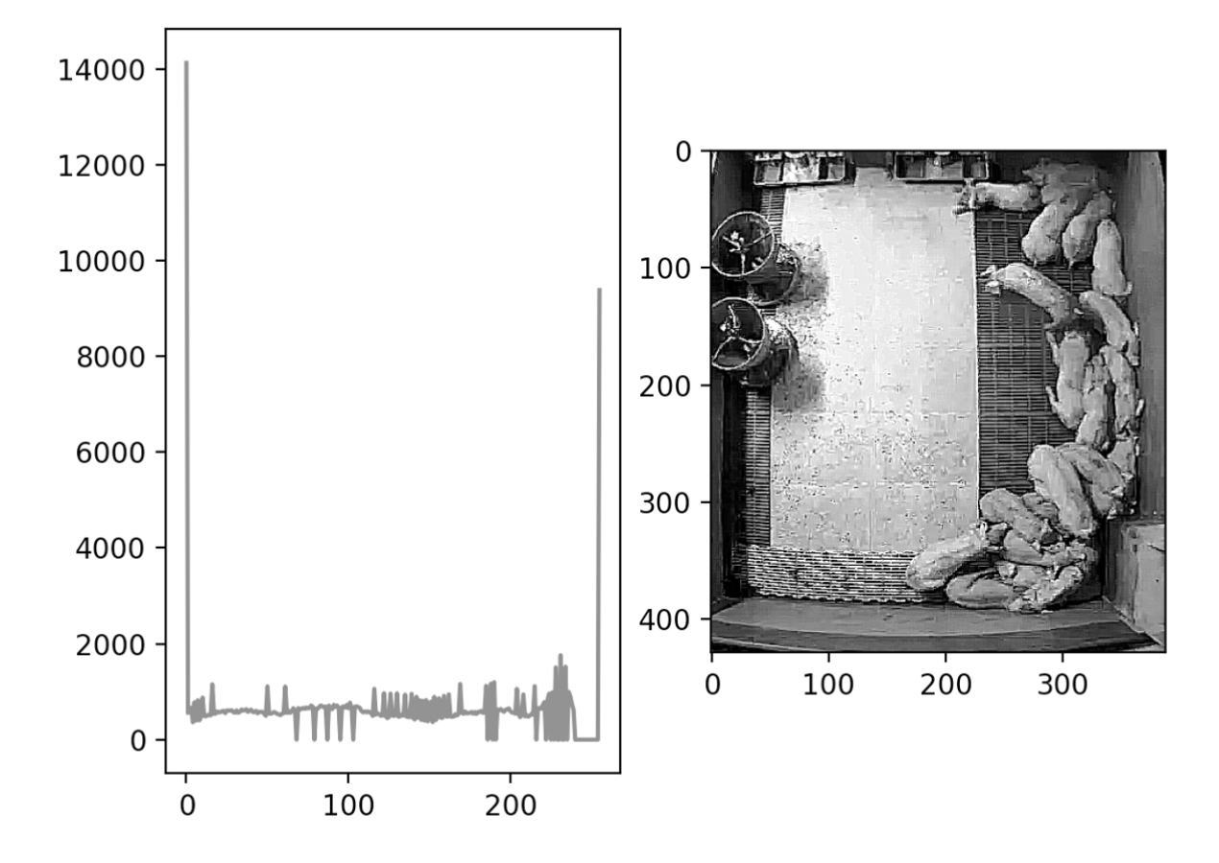
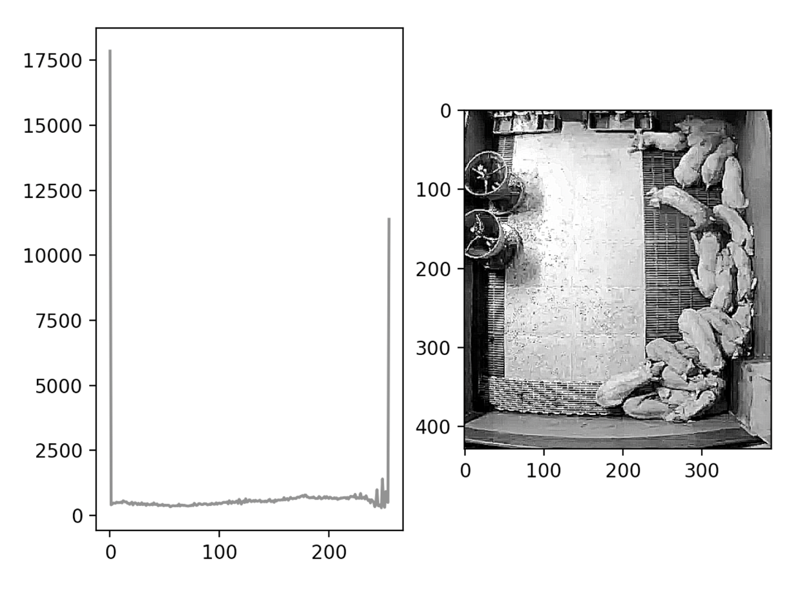
Sharpening & 평탄화
sharpening filter & cv2.equalizeHist
1. sharpening → equalizeHist 2. equalizeHist → sharpening

Slide 8
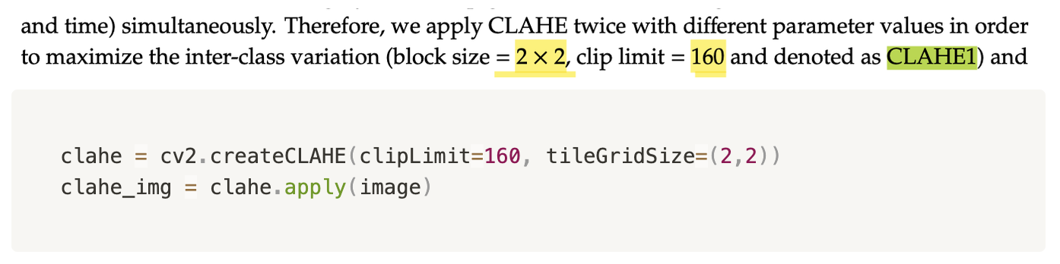
Sharpening & 평탄화
sharpening filter & CLAHE
평탄화 적용 시 너무 밝아져 경계선을 알아보기 어려운 경우 많음 → 이미지를 일정한 영역(아래 코드에서 tileGridSize 파라미터)으로 나누어 평탄화를 적용
그렇게 해도 일정한 영역 내에서 극단적으로 어둡거나 밝은 부분이 있으면 노이즈가 생겨 원하는 결과를 얻을 수 없음 → 어떤 영역이든 지정된 제한 값(아래 코드에서 clipLimit 파라미터)을 넘으면 그 픽셀은 다른 영역에 균일하게 배분하여 적용하는 평탄화 방식

Slide 9
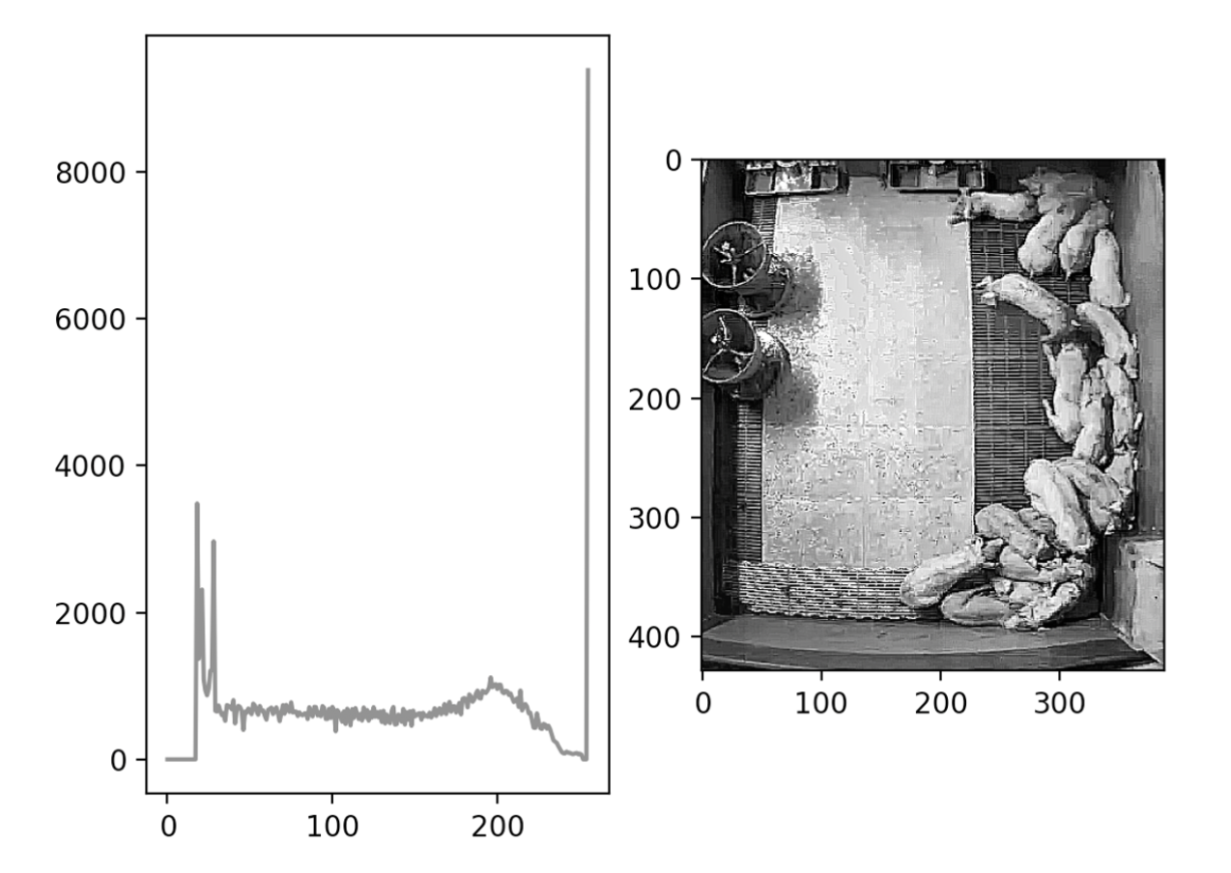
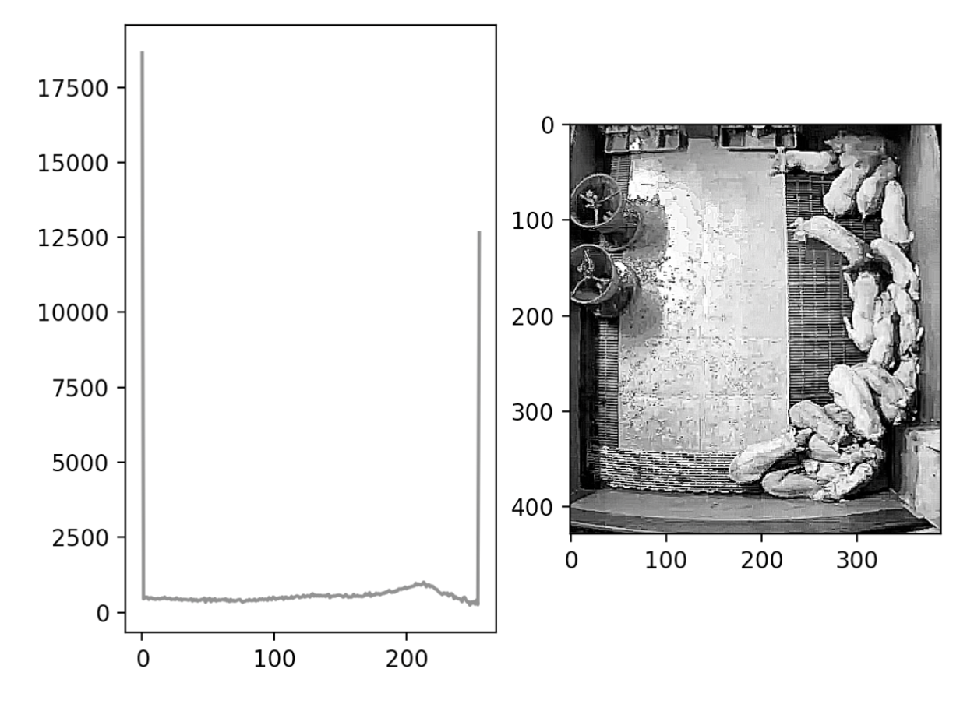
Sharpening & 평탄화
sharpening filter & CLAHE
1. sharpening → CLAHE1 2. CLAHE1 → sharpening

Slide 10
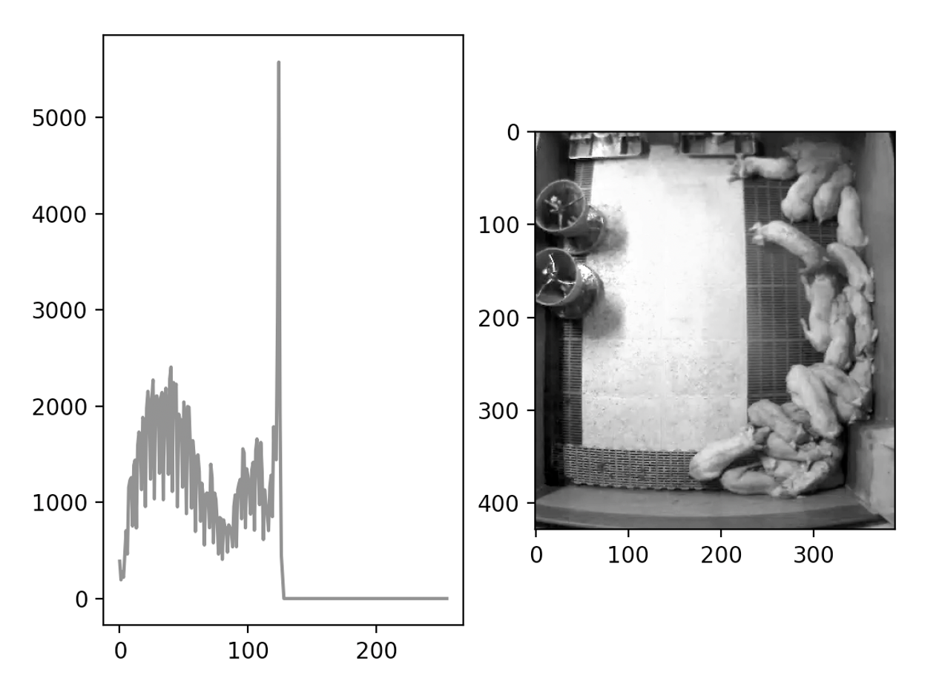
7bit gray 변환
단순 7비트 변환 ( shift 연산 )

Slide 11
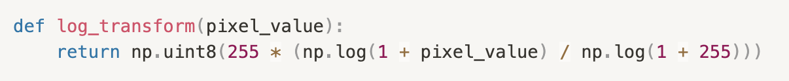
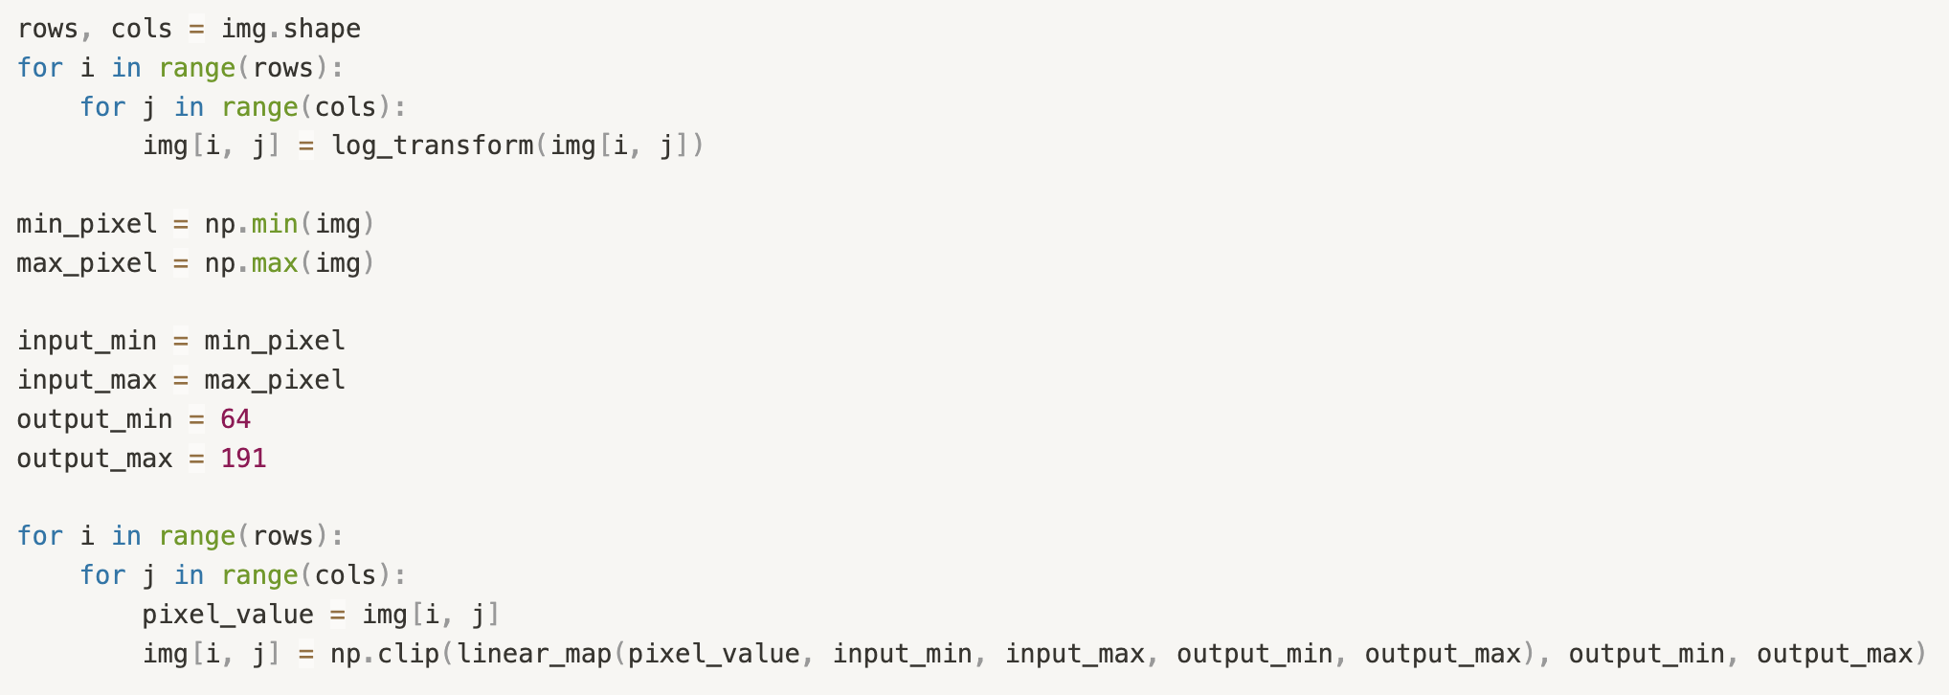
7bit gray 변환
전달 받은 코드 분석 ( proposed method )
최소값과의 입력 값의 차이 * ( 출력 값의 max-min / 입력 값의 max-min ) + 출력 최소값 -> 원하는 출력 범위로 선형 변환
log_transform 함수는 로그 변환을 사용하여 이미지의 대비를 개선하기 위해 사용됨, 기본 식 S = 상수c * log(1 + 입력값)
-> 상수 c = 255 / log(1 + 255) -> 0~255 조정
-> 전체 픽셀 순회하며
로그 변환 후 선형 변환

Slide 12
7bit gray 변환
전달 받은 코드 분석 ( simple method )
Bit shift로 7bit 변환( 0 ~ 127 ) 후 int로 변환, 64 ~ 191의 범위를 맞추기 위해 +64

Slide 13
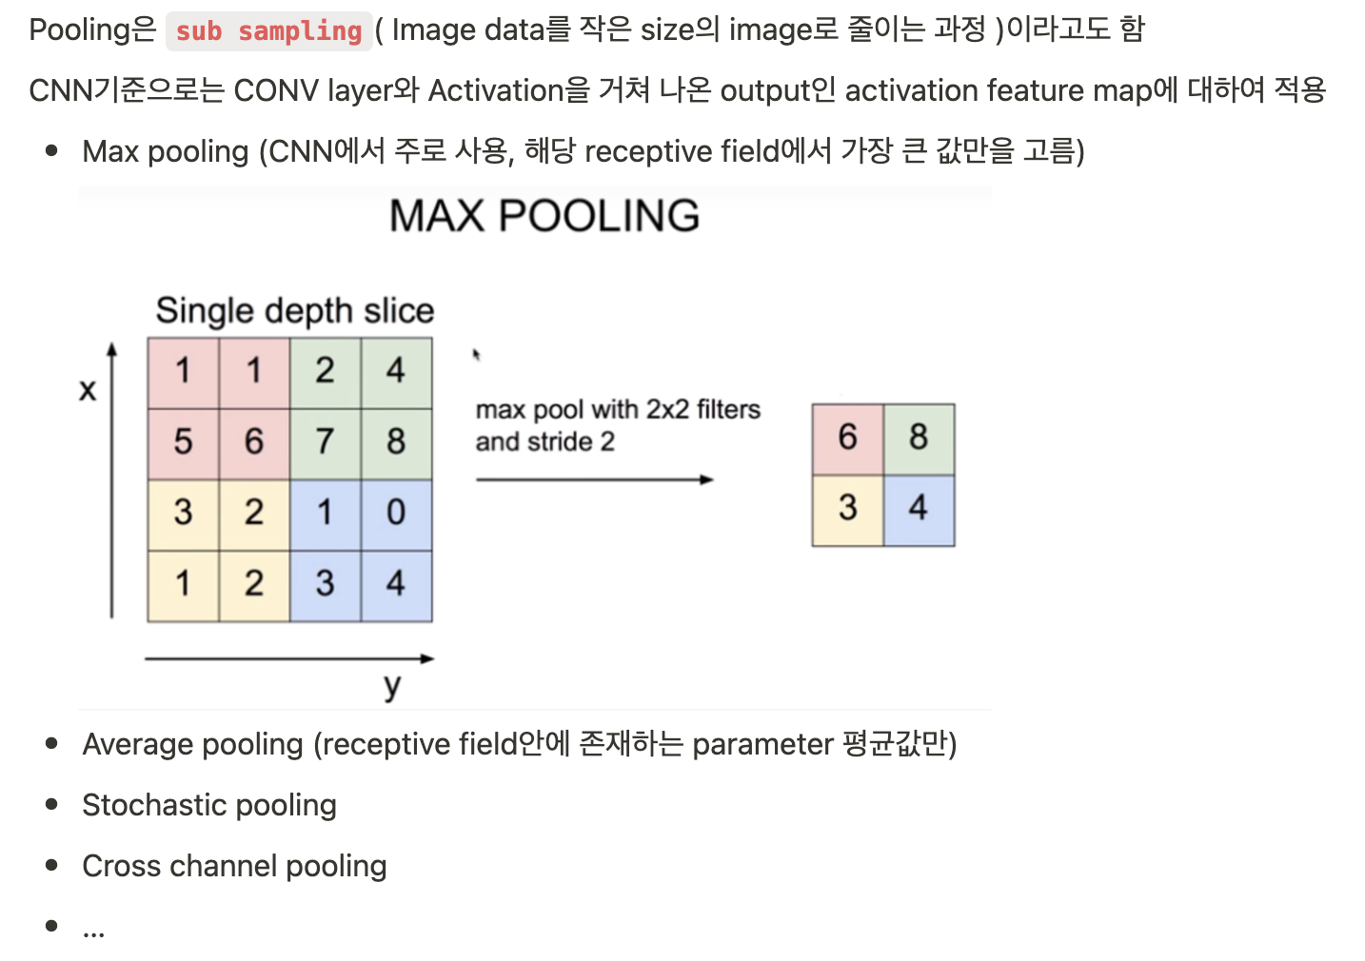
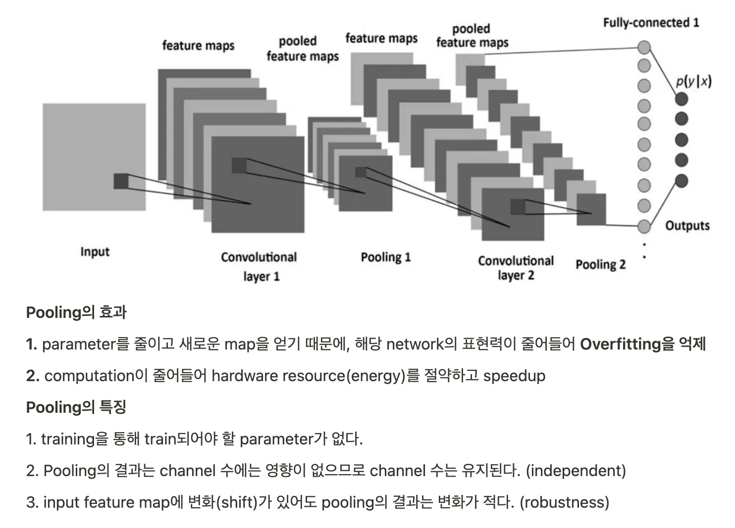
기타 학습 내용 ( 기초 용어 )
Pooling

